Slide 1
“XGH”, é técnico ou cultural?
Flávio Pimenta

Slide 2
Sábado: Vôo VCP => FLN

Slide 3
Aeronave começa a taxiar

Slide 4
Fica aguardando para entrar na pista ...

Slide 5
Depois de alguns instantes o comandante informa que um aviso surgiu no painel !

Slide 6
Retornamos ao ponto inicial e uma equipe técnica embarca.

Slide 7
Comandante avisa:
Precisamos “desenergizar” a aeronave por alguns instantes… ou seja: desligar e ligar de novo!!

Slide 8
Desligou, ligou de novo e o problema continuou.

Slide 9
Mais uma vez, desligou, ligou e nada...

Slide 10
Solução: troca de aeronave!

Slide 11
Desembarcamos em um ônibus que foi para a aeronave imediatamente ao lado!

Slide 12
Na nova aeronave o vôo ocorreu com sucesso!

Slide 13
Mas e o Extreme Go Horse?

Slide 14
Imagine se o avião fosse um sistema em produção!

Slide 15
Paralelo avião x sistema
Avião
Sistema
Estava funcionando OK
Emite um alerta ao taxiar
Desliga e liga de novo
… de novo
Troca de aeronave
1 hora e meia de atraso.
Deploy em prod, meses!
Bug em prod! Mas estava funcionando! Ninguém mexeu em nada!
Reboot, reboot, reboot..
Troca o servidor
Resolveu?

Slide 16

Projeto - nascimento
Notes:
#praCegoVer: foto de uma bebê com cara de um adulto e querendo da risada.

Slide 17
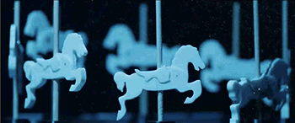
Como está em produção?
Notes:
#praCegoVer Foto de um carrossel

Slide 18
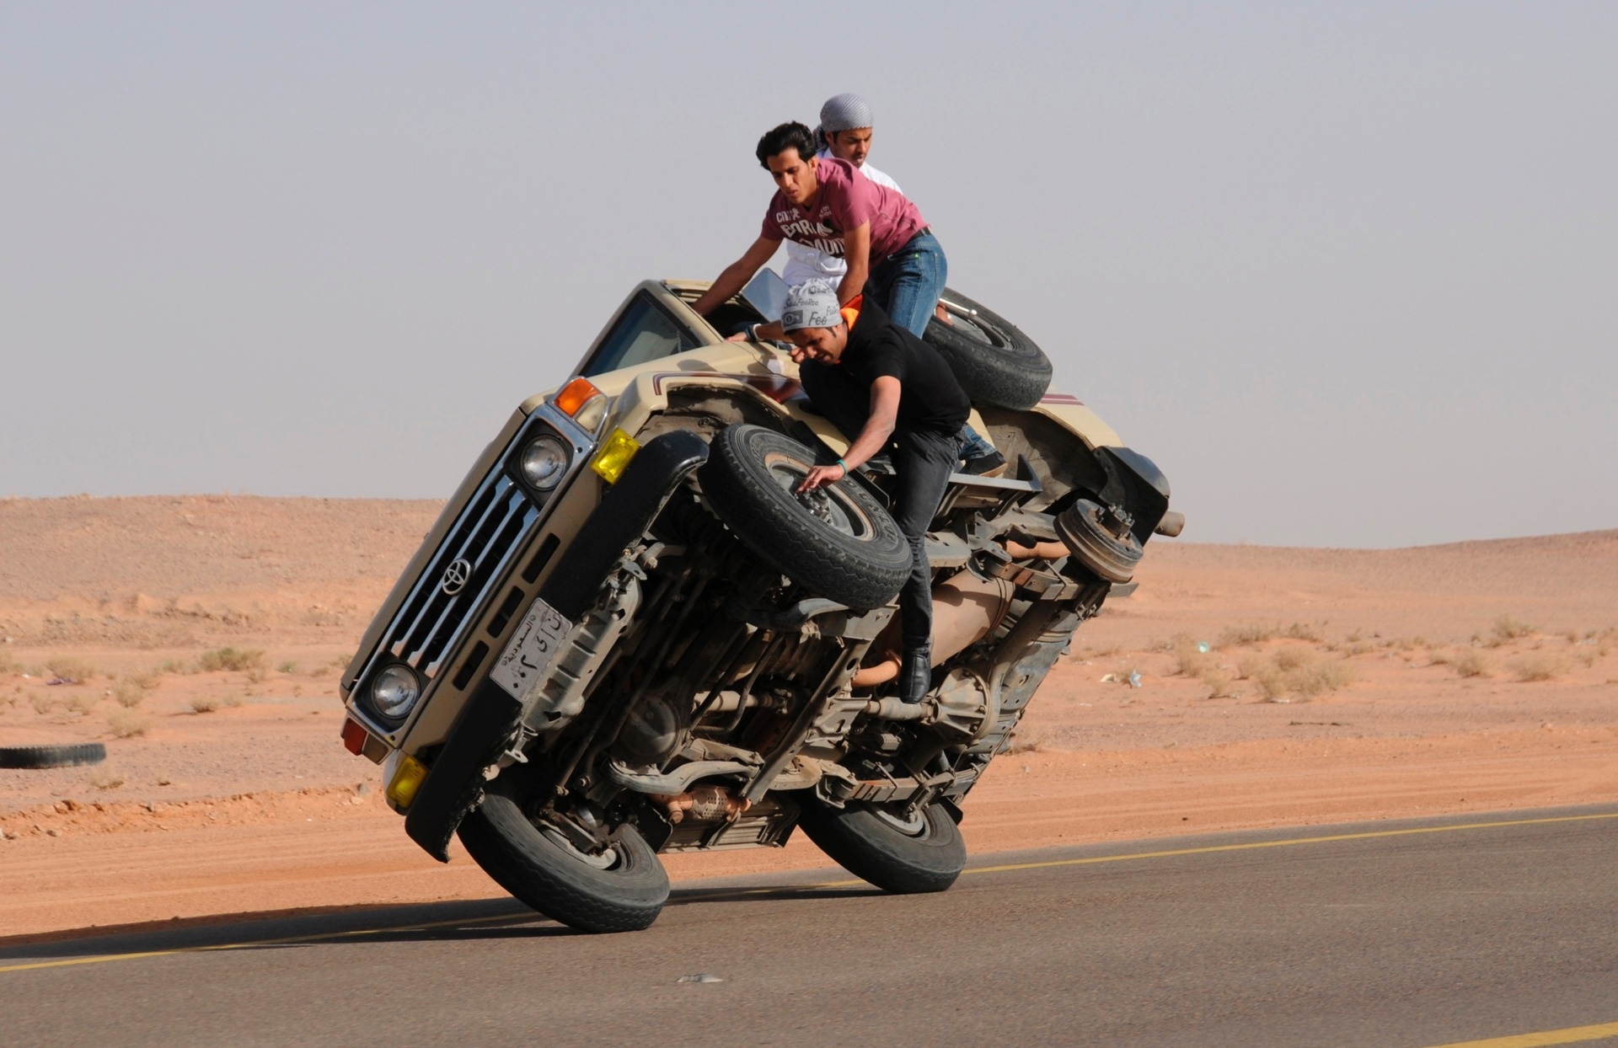
Como está em produção?
Notes:
#PraCegoVer Foto de um jipe andando em 2 rodas e com 2 caras trocando um pneu com o carro andando!

Slide 19
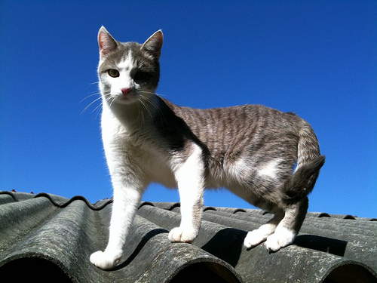
E quando o bug aparece?
Notes:
#praCegoVer: foto de um gato em cima de um telhado.

Slide 20
O que ocasionou o bug?

Slide 21

Isto é só um MVP!
Notes:
#praCegoVer: foto do Sérgio Mallandro fazer o iéie….

Slide 22
Git - anti XGH ?
Linus Torvalds quando criou o GIT queria:
Desenvolvimento colaborativo
“Forçar boas práticas”
Resolver problemas de velocidade
Mitigar perda de dados

Slide 23
Dicas
Não seja xiita
Defenda e argumente o que considera ideal
“O combinado não sai caro”

Slide 24



Flávio Pimenta
flavio@pimenta.dev
github.com/flap
sensedia.com
Notes:
#praCegoVer Parte esquerda da tela há um qr-code com os meus contatos: Flávio Pimenta, flavio@pimenta.dev, 19 991050317. No lado direito o logo da Sensedia com minha foto email e github (github.com/flap)

